Slide 1


On ancient mathematics and its achievements
浅析古代数学及其成就

Slide 2
01
先秦时期的数学
02
周髀算经
目录
CONTENT
03
九章算术
04
圆周率

Slide 3
01
先秦时期的数学

Slide 4
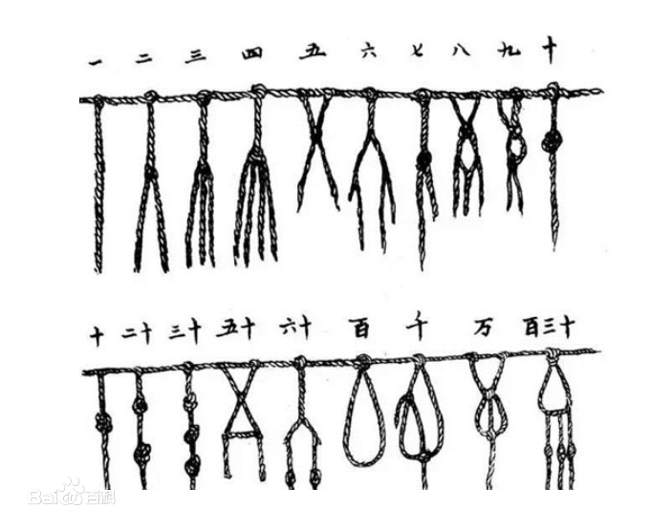
先秦时期的数学
结绳记事
上古结绳而治”（周易·系辞下）
远古时代人类，摆脱时空限制记录事实、进行传播的一种手段之一

Slide 5

先秦时期的数学
规矩的使用
圆者中规，方者中矩（周礼）
中国古代传统的几何工具。对后来的几何学发展有重要意义
中国传统几何学都是围绕圆和勾股展开，与规和矩的使用密不可分

Slide 6
先秦时期的数学
十进制计数法是古代世界中最先进、科学的记数法，对世界科学和文化的发展有着不可估量的作用。正如李约瑟所说的：“如果没有这种十进位制，就不可能出现我们现在这个统一化的世界了。”
十进制计数法
中文自始至终都使用十进制
最早期的使用推测：北京周口店的一万多年前的山顶洞人遗址出土的骨管，以一个圆点代表1，两个圆点并列代表2，三个圆点并列代表3，五个圆点上二下三排列代表5，长圆形代表十。
北京的中国历史博物馆藏有一把安阳殷墟出土的象牙尺，长15.78厘米，分为十寸，说明中国商代的十进制几经用在长度上了。
春秋战国时代，出现严格的十进位制筹算记数，以空代表0，也发明了用于十进位制乘法、除法的九九表和《算表》。
从现已发现的商代陶文和甲骨文中，可以看到当时已能够用一、二、三、四、五、六、七、八、九、十、百、千、万等十三个数字

Slide 7
02
周髀算经

Slide 8
周髀算经
周髀算经
原名《周髀》
算经的十书之一
中国最古老的天文学和数学著作
约成书于公元前1世纪
主要阐明当时的盖天说和四分历法
唐初规定它为国子监明算科的教材之一
故改名《周髀算经》
周髀算经
主要成就是介绍并证明了勾股定律
采用最简便可行的方法确定天文历法
揭示日月星辰的运行规律，囊括四季更替，
气候变化，包涵南北有极，昼夜相推的道理。
给后来者生活作息提供有力的保障，

Slide 9
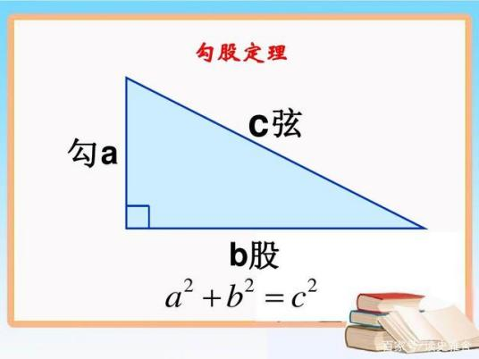
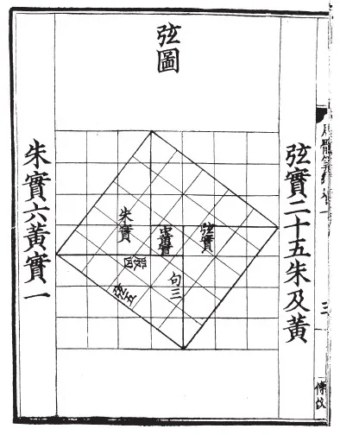
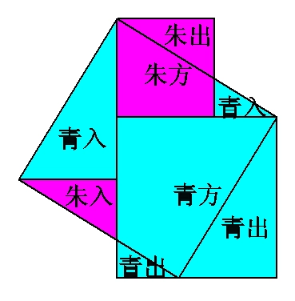
周髀算经
勾股定律
基本的几何定理
中国古代称直角三角形为勾股形
直角边中较小者为勾、长直角边为股、斜边为弦
所以称这个定理为勾股定理：指直角三角形的两条直角边的平方和等于斜边的平方。
中国古代对勾股定律的研究广泛深入
勾股定理的证明是论证几何的发端
是历史上第一个把数与形联系起来的定理
即是第一个把几何与代数联系起来的定理
导致了无理数的发现，引起第一次数学危机
是历史上第一个给出了完全解答的不定方程
是欧氏几何的基础定理，并有巨大的实用价值。
赵爽弦图
青朱出入图
1971年5月15日，尼加拉瓜发行了一套题为“改变世界面貌的十个数学公式”邮票，
这十个数学公式由著名数学家选出的，勾股定理是其中之首。

Slide 10
03
九章算术

Slide 11
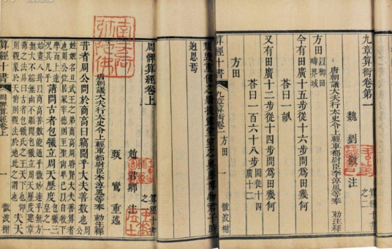
九章算术
九章算术
《算经十书》中最重要的一部，
成于公元一世纪左右。其作者已不可考。
一般认为它是经历代各家的增补修订，而逐渐成为现今定本的
西汉的张苍、耿寿昌曾经做过增补和整理其时大体已成定本。
现今流传的大多是在三国时期魏元帝景元四年刘徽为《九章》所作的注本。

Slide 12
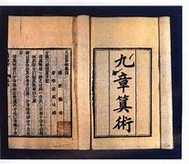
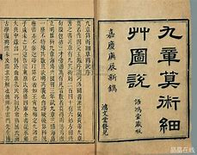
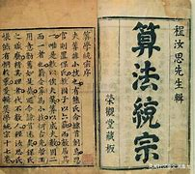
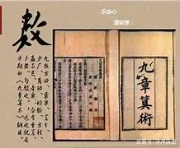
九章算术
九章算术
主要内容
方田：主要讲述了平面几何图形面积的计算方法
粟米：谷物粮食的按比例折换、提出比例算法，称为今有术
衰分：比例分配法则，称为衰分术
少广：已知面积、体积，反求其一边长和径长等
商功：土石工程、体积计算、还有工程分配方法
均输：合理摊派赋税
盈不足：即双设法问题
方程：一次方程组问题
勾股：利用勾股定理求解的各种问题

Slide 13
04
圆周率

Slide 14
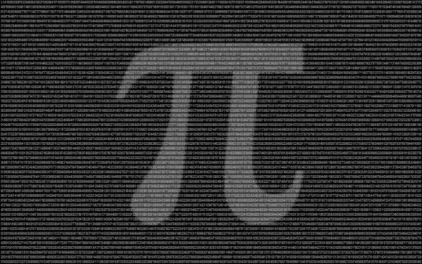
圆周率
圆周率
它是一个无理数，即无限不循环小数。
圆的周长与直径的比值、用希腊字母π表示
是一个在数学及物理学中普遍存在的数学常数
π也等于圆形之面积与半径平方之比，是精确计算圆周长、圆面积、
球体积等几何形状的关键值

Slide 15
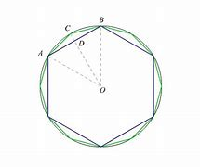
圆周率
圆周率
中国古代的重要贡献
公元263年，中国数学家刘徽用“割圆术”计算圆周率
他先从圆内接正六边形，逐次分割一直算到圆内接正192边形
他说：“割之弥细，所失弥少，割之又割，以至于不可割，
则与圆周合体而无所失矣。”
刘徽给出π=3.141024的圆周率近似值，

Slide 16
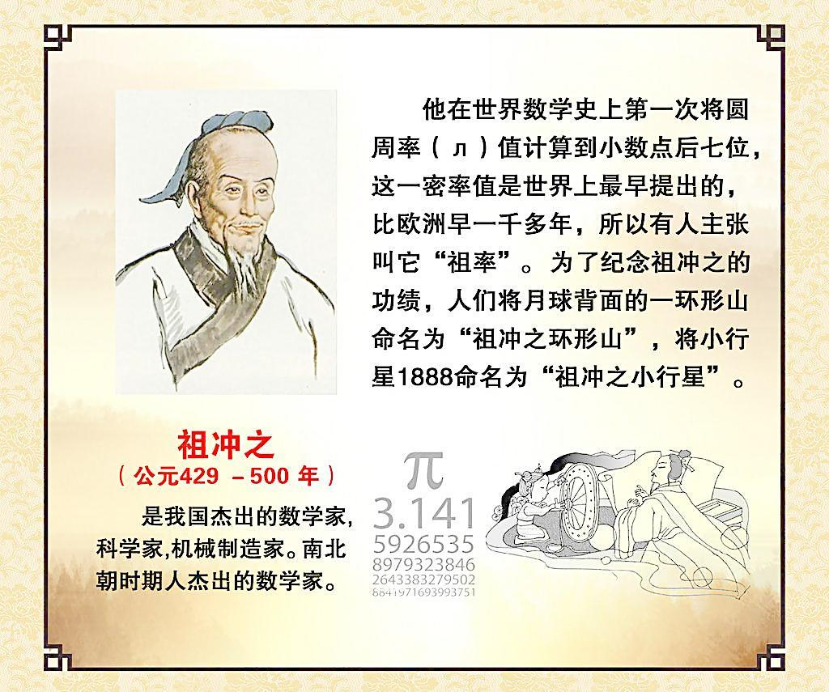
圆周率
圆周率
中国古代的重要贡献
公元480年左右
南北朝时期的数学家祖冲之进一步得出精确到小数点后7位的结果，
给出不足近似值3.1415926和过剩近似值3.1415927，还得到两个近似分数值，密率和约率。
密率是个很好的分数近似值，要取到才能得出比略准确的近似，在之后的800年里祖冲之计算出的π值都是最准确的。
其中的密率在西方直到1573年才由德国人奥托得到，1625年发表于荷兰工程师安托尼斯的著作中，欧洲称之为Metius' number。

Slide 17
演示完毕 谢谢欣赏

